Slide 1

Predavanje
Predmet
Metodi optimizacije
Tema
Statička optimizacija, numeričke metode jednodimenzione optimizacije
2020 godina
Univerzitet u Novom Sadu, Fakultet tehničkih nauka, Katedra za Automatiku i upravljanje sistemima

Slide 2
Statička optimizacija, numeričke metode jednodimenzione optimizacije
Da li su jednodimenzioni problemi laki? (Ponekad)
Da li se metodi višedimenzione optimizacije, mogu koristiti kod sistema sa jednom promenljivom? (Da)
ali,
1. Postoji određen broj važnih jednodimenzionih problema.
2. Predstavljaju osnovu višediemnzione numeričke optimizacije.
3. Jednodimenziona optimizacija je često sastavni deo složenih optimizacionih problema i softvera!

Slide 3
Statička optimizacija, jednodimenziona optimizacija
Jednodimeziona optimizacija
Numeričko rešavanje
Analitičko rešavanje
Metode direktnog pretraživanja
Metode aproksimacije polinomom
Gradijentne metode

Slide 4
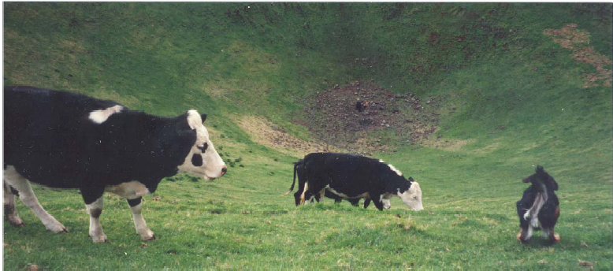
Gradijentni metod

Slide 5

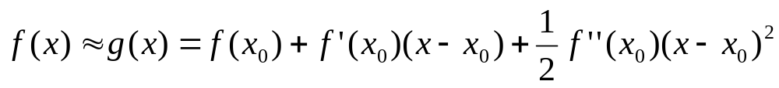

Gradijentne metode
Osnovna ideja ovih metoda
Naći stacionarne tačke funkcije (f’(x)=0)
  (ako je funkcija diferencijabiln do reda koji nam je potreban).
Newton-Raphson Metod
se razvija u Taylor-ov red oko x₀
je parabola čiji je ekstrem u x₁,
a uzima se kao polazna tačka za sledeću iteraciju

Slide 6

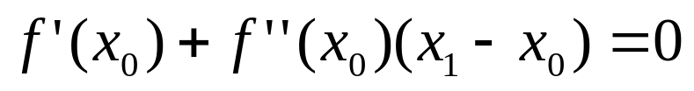
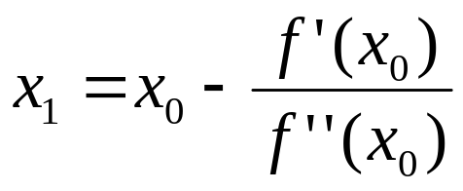
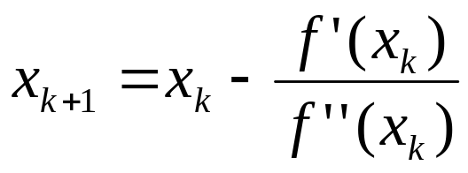
Newton-Raphson Metod
se razvija u Taylor-ov red oko x₀
je parabola čiji je ekstrem u x₁,
a uzima se kao polazna tačka za sledeću iteraciju
g(x)
f(x)
x₀
x₁
x*

Slide 7
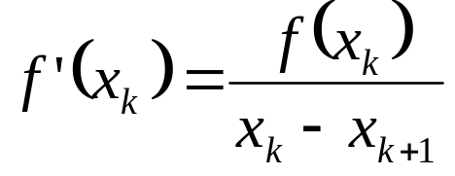
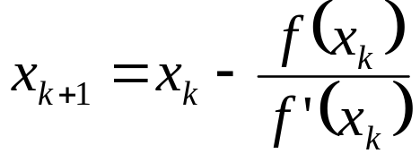
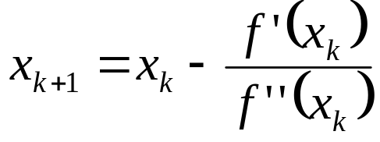
Newton-Raphson Metod
f(x)
f(x_{k})
x_{k+1}
x_{k}
x
x*
x*

Slide 8
Newton-Raphson Metod
def newtonRaphson(x0,tol):
x_novo=x0;
x_pre=math.inf
iter=0
while(abs(x_pre-x_novo)>tol):
iter+=1
x_pre=x_novo
x_novo=x_pre-dfunc(x_pre)/ddfunc(x_pre)
xopt=x_novo
fopt=func(xopt)
return xopt,fopt,iter
x*

Slide 9
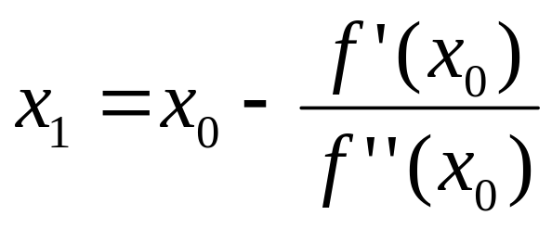
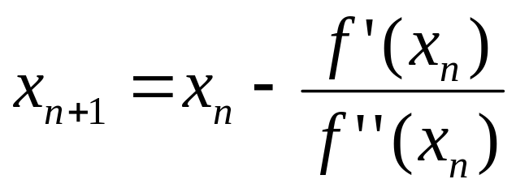
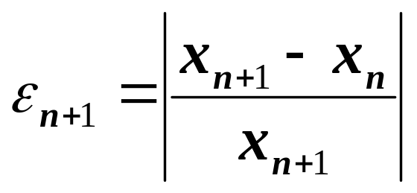

Newton-Raphson Metod
Početno pogađanje
Iterativni postupak
Kriterijum zaustavljanja
x*
Da li je uvek ovo
kriterijum zaustavljanja

Slide 10
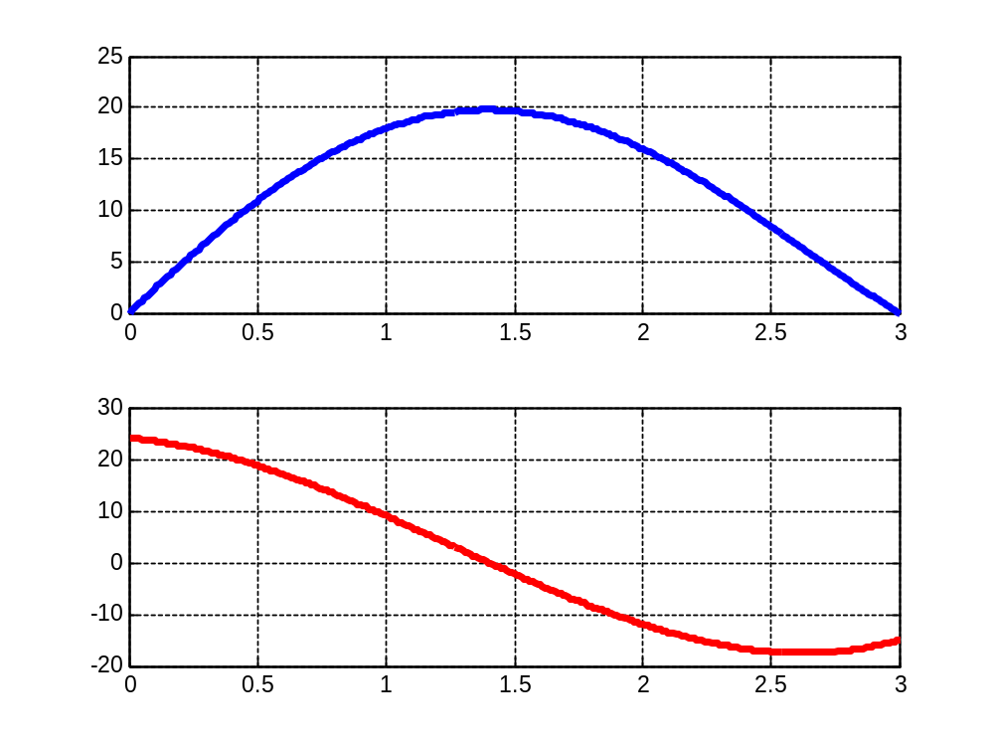
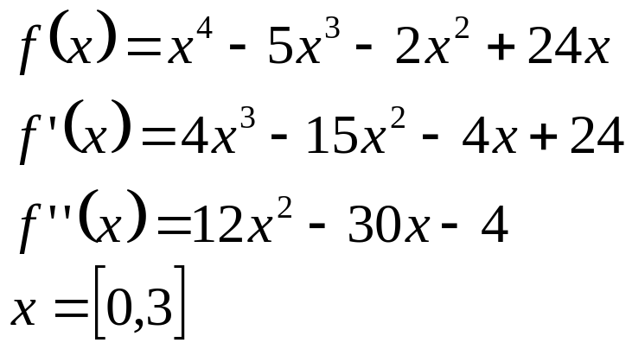
Newton-Raphson Metod
Primer

Slide 11
Newton-Raphson Metod
Primer
def func(x):
f=x**4-5*x**3-2*x**2+24*x
return f
def dfunc(x):
f=4*x**3-15*x**2-4*x+24
return f
def ddfunc(x):
f=12*x**2-30*x-4
return f
###############################################
tol=0.0001
init_guess=1
[xopt,fopt,iter]=newtonRaphson(init_guess,tol)
print(xopt,fopt,iter)
1.3989324753691192 19.801612810659165 3

Slide 12





Newton-Raphson Metod
Konvergencija zavisi od dobrog početnog pogađanja
f’(x)
x

Slide 13
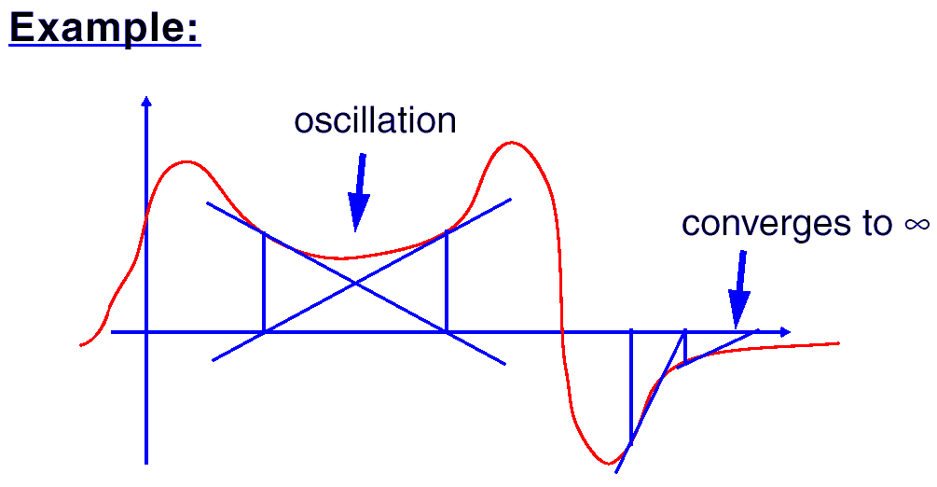
Newton-Raphson Metod
Konvergencija zavisi od dobrog početnog pogađanja
oscilacije
Konvergira ka ∞

Slide 14
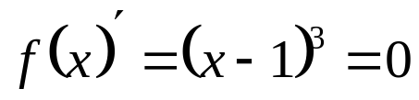
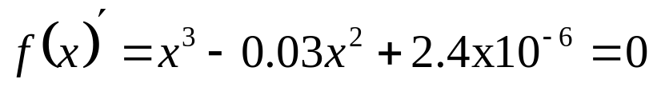
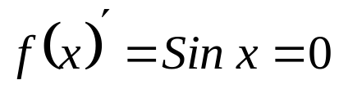
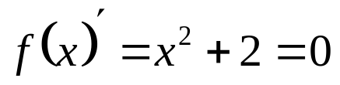
Newton-Raphson Metod
domaći

Slide 15
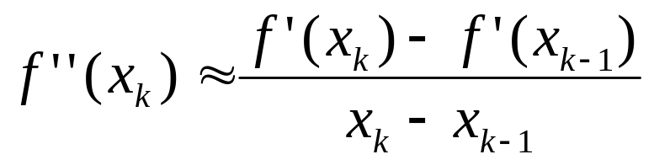
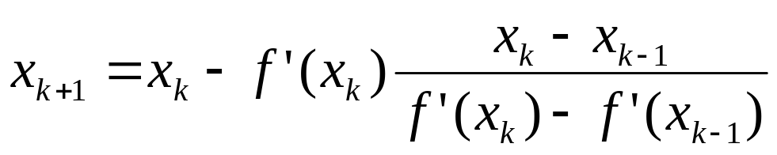
Gradijentne metode
Metod Sečice
Ako se drugi izvod zameni konačnom razlikom,
Newton-va metoda postaje
k=1,2,…
tačke x₀, x₁ su proizvoljne

Slide 16
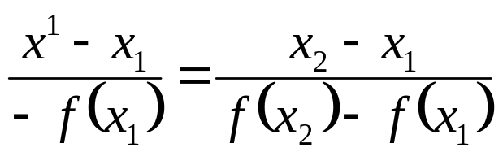
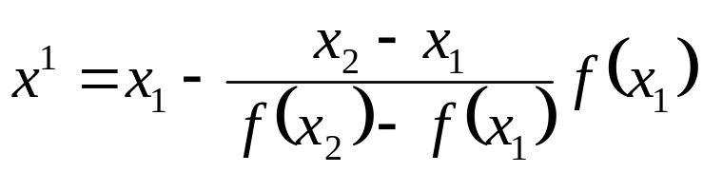
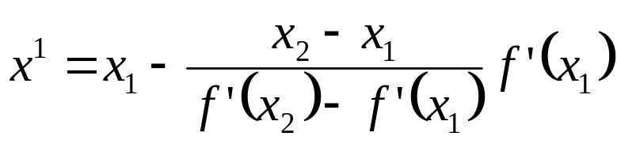
Metod Sečice
f(x)
f(x₂)
x₁
x¹
x₂
x*
x
f(x₁)

Slide 17
Metod Sečice
def secica(x1,x0,tol):
x_pre=x0
x_ppre=math.inf
x_novo=x1
iter=0
while(abs(x_novo-x_pre)>tol):
iter+=1
x_ppre = x_pre
x_pre = x_novo
x_novo=x_pre-dfunc(x_pre)*(x_pre-x_ppre)/(dfunc(x_pre)-dfunc(x_ppre))
xopt=x_novo
fopt=func(xopt)
return xopt,fopt,iter

Slide 18
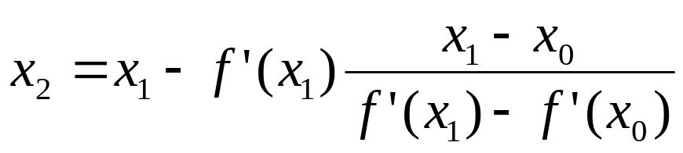
Metod Sečice
Početno pogađanje
Iterativni postupak
Kriterijum zaustavljanja
x*

Slide 19
Newton-Raphson Metod
Primer

Slide 20
Newton-Raphson Metod
def func(x):
f=x**4-5*x**3-2*x**2+24*x
return f
def dfunc(x):
f=4*x**3-15*x**2-4*x+24
return f
###############################################
tol=0.0001
init_guess1=0
init_guess2=3
[xopt,fopt,iter]=secica(init_guess1,init_guess2,tol)
print(xopt,fopt,iter)
1.3989324663002147 19.80161281065917 5

Slide 21
Metode direktnog pretraživanja
Metod direktnog pretraživanja su u osnovi metode jednodimenzione optimizacije
Smatraju ih “kičmom” nelinearnih optimizacionih algoritama
Svode se na pretraživanje zatvorenog intervala
Često pretpostavljamo da je funkcija unimodalna
a
x*
b
Detaljno pretraživanje zahteva N = (b-a)/ε + 1 proračuna u interavalu sa slike, pri čemu je ε rezolucija.

Slide 22
unimodalnost
y(x)
y(x₁) < y(x₂) < y(x*) ako je x₁ < x₂ < x*
y(x*) > y(x₃) > y(x₄) ako je x* < x₃ < x₄
x₄
x
x₁
x₂
x*
x₃

Slide 23
a
x1
x2
b
Pretraga da bi se našao min ƒ(x):
0) pretpostaviti interval [a,b]
1) naći po nekoj formuli (npr x1 = a + (b-a)/2 - ε/2 i x2 = a+(b-a)/2 + ε/2 gde je ε rezolucija).
2) porediti ƒ(x1) i ƒ(x2)
3) Ako je ƒ(x1) < ƒ(x2) tada eliminišemo x > x2 i b = x2
Ako ƒ(x1) > ƒ(x2) tada eliminišemo x < x1 i a = x1
Ako ƒ(x1) = ƒ(x2) tada biramo novi par tačaka
4) Nastaviti dok interval ne bude < 2 ε

Slide 24
Koju oblast eliminišemo
a
x1
x2
b
a
x1
x2
b

Slide 25
Metod direktnog pretraživanja
Fibonačijev Metod
Fibonačijevi brojevi:
1,1,2,3,5,8,13,21,34,.. odnosno , suma dva prethodna
F_{n} = F_{n-1} + F_{n-2}
L2
L3
ε
a
x1
x2
b
L2
L1
L1 = L2 + L3
Može se pokazati
L_{n} = (L1 + F_{n-2} ε) / F_{n}

Slide 26

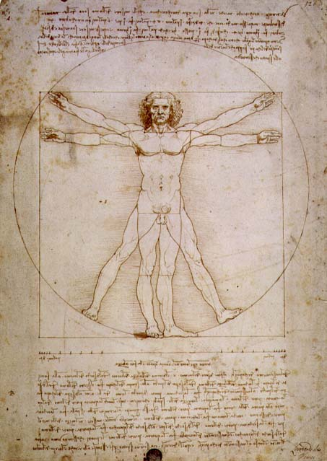
Fibonačijev metod
Da Vinčijev kod
13-3-2-21-1-1-8-5
1-1-2-3-5-8-13-21

Slide 27

Fibonačijev metod
Pre koju godinu...
Operator: Koliko je 538 × 927?
Duško Dugouško: Ohh… to je lako – 498 726.
Operator: To je tačno, kako ste pogodili tako brzo?
Duško Dugoško: Pa, poznato je da se mi zečevi brzo množimo.

Slide 28
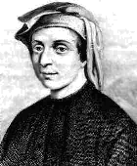
Fibonačijev metod
1200 te...
Fibonači je postavio pitanje…
Pretpostavimo da se tek rođeni par, mužjak i ženka, zečeva stavi u polje. Zečevi su u stanju da se razmnožavaju posle mesec dana i na kraju drugog meseca ženka može da dobije novi par zečeva. Pretpostavimo da zečevi ne umiru i da ženka uvek daje novi par (muško-žensko) svaki mesec od drugog meseca. Koliko će parova biti na kraju prve godine.
Leonardo Pisano
(1170-1250)

Slide 29
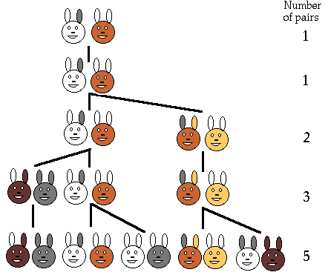
Fibonačijev metod
Broj parova

Slide 30
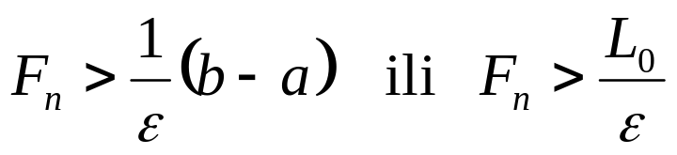
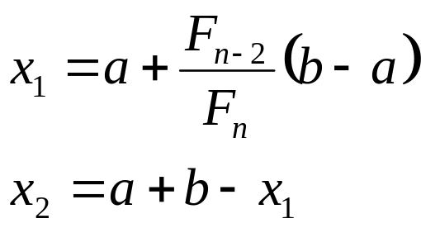
algoritam
Fibonačijev metod
Odrediti interval L₀ [a,b] (a<b), koji sadrži‚tačku x* i specificirati rezoluciju-tačnost aproksimacije ε>0. Interval
Odrediti najmanji prirodan broj n koji zadovoljava uslov:
Izračunati prvi interval (prva iteracija)
Izračunati k ti interval i ponavljati postupak (korak 4.) sve do k=n
Odrediti f(x₁) i f(x₂), pa napraviti novi set tačaka a i b po principu:
Ako je ƒ(x1) <= ƒ(x2) tada eliminišemo x > x2 i b = x2, x2=x1, x1 = a + b - x1.
Ako ƒ(x1) > ƒ(x2) tada eliminišemo x < x1 i a = x1, x1=x2, x2 = a + b - x2
Ako ƒ(x1) = ƒ(x2) tada biramo novi par tačaka

Slide 31
def fibonaci_metod(a,b,tol):
#Fibonacci - jev postupak minimizacije funckcije FUNCjedne promenljive.
# Funkcija mora biti unimodalna nad intervalom[a, b].
# Tol je trazena sirina intervala u kome se nalazi minimum.
## Korak 1 - Trazimo najmanji broj n koji zadovoljava uslov
n=1
while ((b-a)/tol)>fibonaci_broj(n):
n+=1
## Korak 2 - Odredjujemo pocetne tacke
x1 = a + fibonaci_broj(n-2)/fibonaci_broj(n)*(b-a)
x2 = a +b-x1

Slide 32
## Korak 3 - Iteracije
# Radimo n - 1 iteracija, posle cega je (b - a) < tol
for i in range(2,n+1):
if func(x1)<=func(x2):
b=x2
x2=x1
x1=a+b-x2
else:
a=x1
x1=x2
x2=a+b-x1
if func(x1)<func(x2):
xopt=x1
fopt=func(x1)
else:
xopt=x2
fopt=func(x2)
return xopt,fopt,n

Slide 33
def func(x):
f=-1*(x**4-5*x**3-2*x**2+24*x)
return f
a=0
b=3
tol=0.0001
xopt,fopt,n=fibonaci_metod(a,b,tol)
1.398938923395339 -19.801612810191763 24

Slide 34
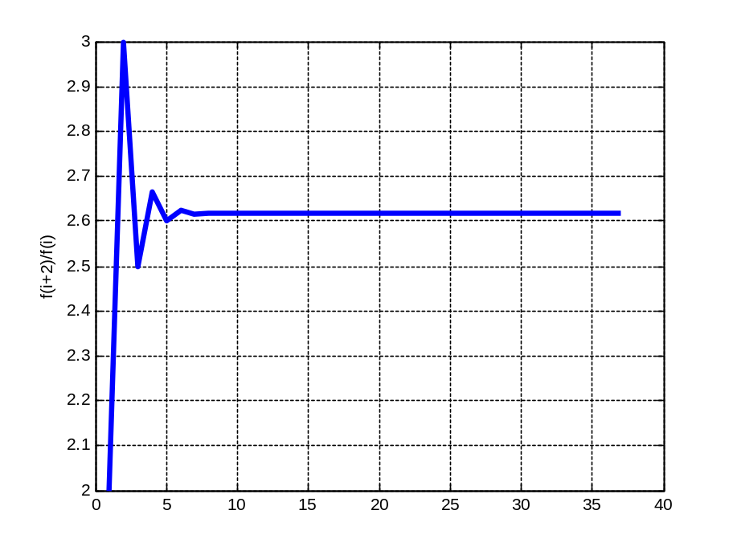
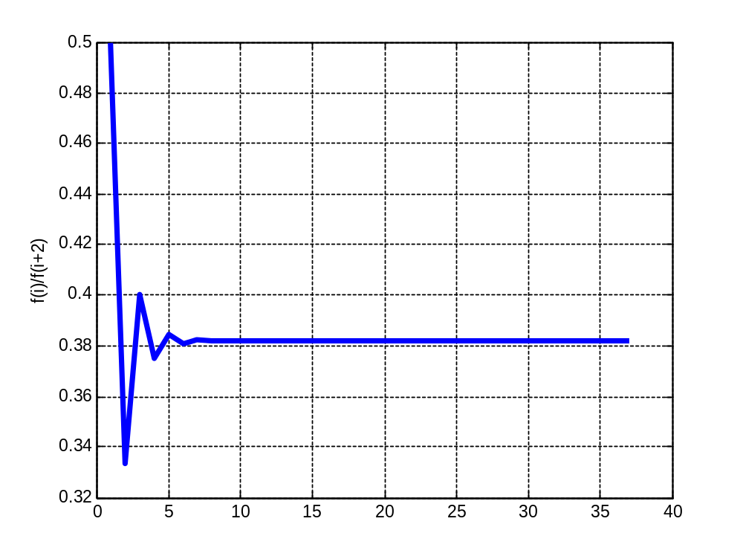
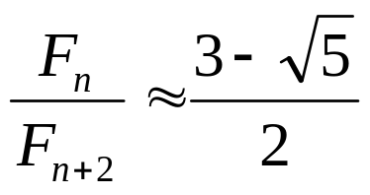
2.618033988749
F(i)/F(i+2)
F(i+2)/F(i)
0.381966011250
Posle 15 brojeva podudaraju se na 5 decimalnih mesta

Slide 35
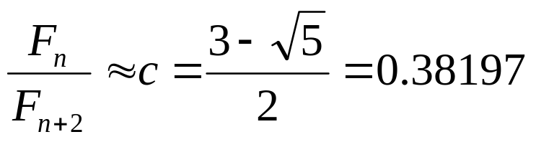
Metod direktnog pretraživanja
Metod Zlatnog Preseka
Jedan od nedostataka Fibonačijeve metode sastoji se u tome da se odredi broj iteracija n koji garantuje da tačka optimuma leži unutar željenog intervala.
Da bi to izbegli stavljamo da je odnos
Tada algoritam postaje

Slide 36
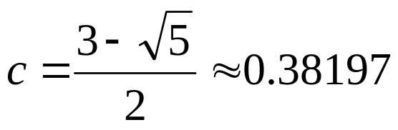
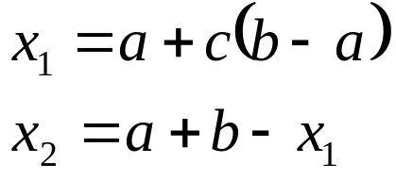
algoritam
Metod Zlatnog Preseka
Odrediti interval [a,b] (a<b), koji sadrži‚tačku x* i specificirati rezoluciju-tačnost aproksimacije ε>0.
Izračunati
Izračunati prvi interval
Dok nije (b-a)< ε
Odrediti f(x₁) i f(x₂), pa napraviti novi set tačaka a i b po principu:
Ako je ƒ(x1) <= ƒ(x2) tada eliminišemo x > x2 i b = x2, x2=x1, x1 = a + c*(b - a)
Ako ƒ(x1) > ƒ(x2) tada eliminišemo x < x1 i a = x1, x1 = x2, x2 = b - c*(b - a)
Ako ƒ(x1) = ƒ(x2) tada biramo novi par tačaka

Slide 37
Metod Zlatnog Preseka
def zlatni_presek_metod(a,b,tol):
# Zlatni presek postupak minimizacije funckcije FUNCjedne promenljive.
# Funkcija mora biti unimodalna nad intervalom[a, b].
# Tol je trazena sirina intervala u kome se nalazi minimum.
## Korak 1 - Odredjujemo početni tačku
# Odredjivanje konstante zlatnog preseka
c=(3-math.sqrt(5))/2
# Pocetne tacke
x1 = a + c*(b-a)
x2 = a +b-x1
n=1

Slide 38
Metod Zlatnog Preseka
## Korak 2 - Iterativno smanjujemo interval dok ne zadovoljimo zadatu preciznost
while (b-a)>tol:
n+=1
if func(x1)<=func(x2):
b=x2
x1=a + c*(b-a)
x2=a+b-x1
else:
a=x1
x1 = a + c * (b - a)
x2 = a + b - x1
if func(x1)<func(x2):
xopt=x1
fopt=func(x1)
else:
xopt=x2
fopt=func(x2)
return xopt,fopt,n

Slide 39
Metod Zlatnog Preseka
def func(x):
f=-1*(x**4-5*x**3-2*x**2+24*x)
return f
a=0
b=3
tol=0.0001
xopt,fopt,n=zlatni_presek_metod(a,b,tol)
print(xopt,fopt,n)
1.398935135585186 -19.801612810579616 3

Slide 40
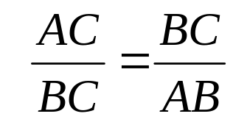
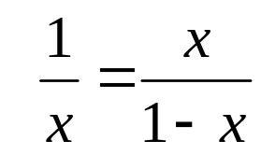
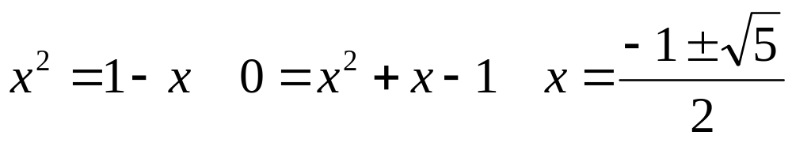
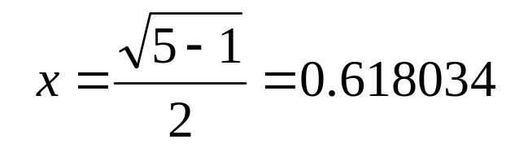
Zašto se zove Zlatni Presek
Metod Zlatnog Preseka
Proveriti za domaći
Ako : AC=1 BC=x AB=1-x
Tada je:
Rešiti kvadratnu jednačinu:
Kako je x negativnu vrednost eliminišemo pa dobijamo

Slide 41
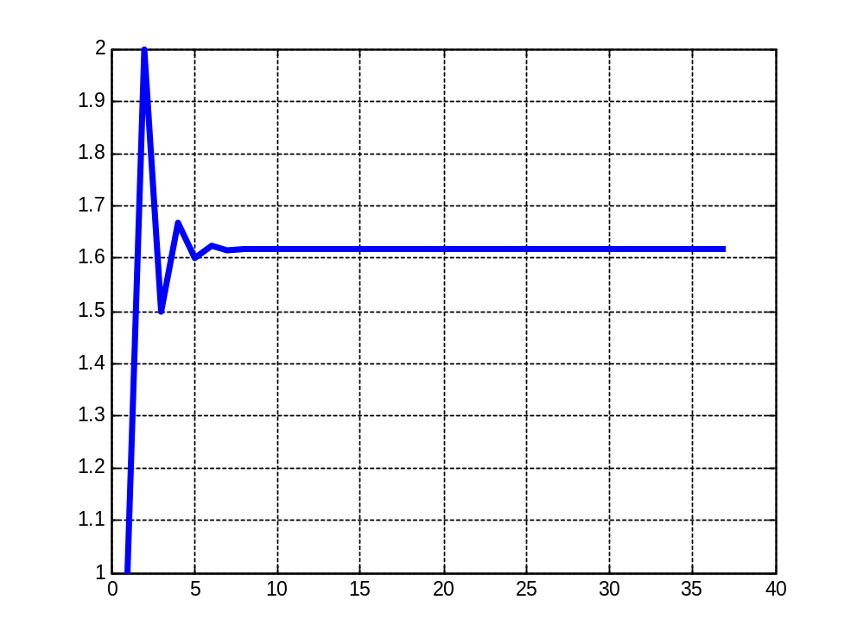
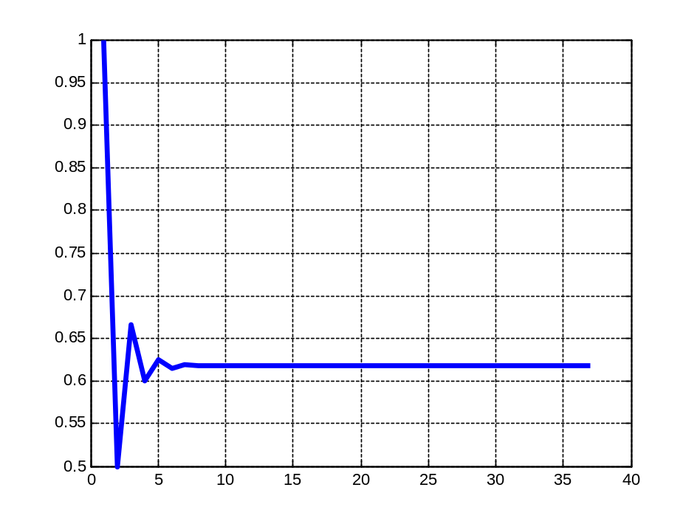
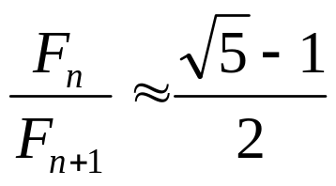
Metod Zlatnog Preseka
F(i)/F(i+1)
F(i+1)/F(i)

Slide 42
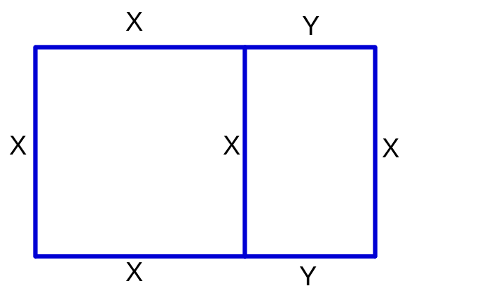
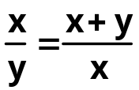
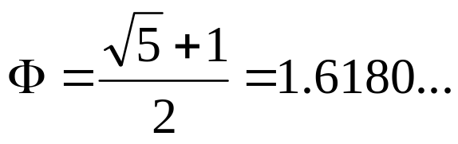
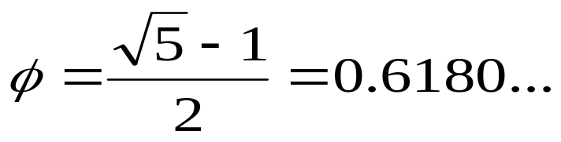
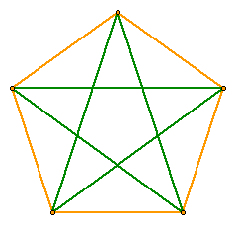
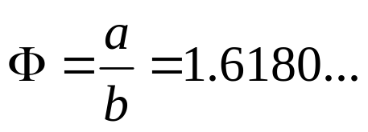
Geometrijski
Simbolički
Phi - “Fi” - Φ
phi - “fi” - φ, ϕ
Tau - τ
b
a

Slide 43
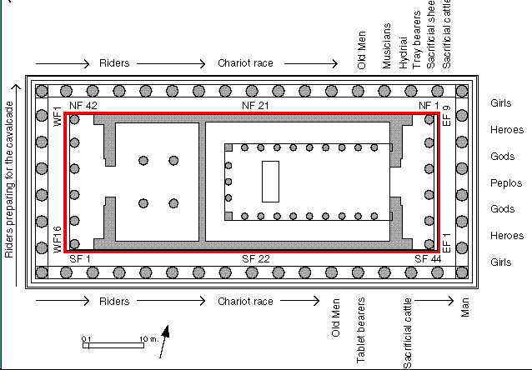
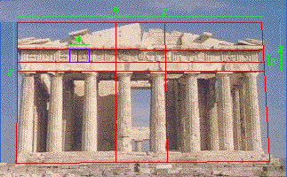

Arhitektura

Slide 44




Slide 45


Umetnost
Grčka
Egipat

Slide 46



Umetnost Da Vinci

Slide 47







Priroda

Slide 48



Priroda

Slide 49



Priroda

Slide 50
Metode aproksimacije polinomom
Osnovna ideja ovih metoda
f-ja se aproksimira polinomom y(x) na intervalu I koji sadrži optimum, odredi se minimum min y(x)=xopt, u okolini xopt se formira novi interval (manji od prethodnog) i vrši se nova aproksimacija
Metod Parabole
y(x) = a + b x +c x²
x1 x2 x3

Slide 51



algoritam
Metod Parabole
y(x) = a + b x +c x²
traže se tri x₁<x₂<x₃ tačke tako da je
tada je i x₁<x*<x₃
Reši se sistem jednačina po a, b, c
a+bx₁+cx₁²=f(x₁)
a+bx₂+cx₂²=f(x₂)
a+bx₃+cx₃²=f(x₃)
Uslov minimuma parabole: y’(x)=0 da je
sada x_{opt} i dve susedne tačke od x₁, x₂, x₃ formiraju novu trojku i postupak se nastavlja. Uporediti x_{opt} i x₂ manja od njih dve je nova x₂ a tačke levo i desno čine x₁ i x₃.
postupak se prekida kada je

Slide 52

algoritam
Metod Parabole
y(x) = a + b x +c x²
Optimum aproksimacije
x1 x2 x3
x*
x₂=x₂
x₁=x₁
x₃=x*

Slide 53
import numpy as np
import numpy.linalg as lin
def parabola(x1,x3, tol):
X=np.array([x1, (x1+x3)/2, x3]).transpose()
pom=np.array([1, 1, 1]).transpose()
Y=np.array([pom, X, X*X]).transpose()
F = np.linspace(0, 0, len(X))
for i in range(0, len(X), 1):
F[i] = func(X[i])
abc=lin.solve(Y,F)
x=-abc[1]/2/abc[2]
fx=func(x)
n=0
while np.abs(np.dot([1, x, x**2],abc)-fx)>tol:
if (x>X[1]) and (x<X[2]):
if (fx<F[1]) and (fx<F[2]):
X=np.array([X[1], x, X[2]])
F=np.array([F[1], fx, F[2]])
elif (fx>F[1]) and (fx<F[2]):
X = np.array([X[0],X[1], x])
F = np.array([F[0],F[1], fx])
else:
print('Greska')

Slide 54
elif (x>X[0]) and (x<X(2)):
if (fx < F[0]) and (fx < F[1]):
X = np.array([X[0], x, X[2]])
F = np.array([F[0], fx, F[2]])
elif (fx > F[1]) and (fx < F[0]):
X = np.array([x, X[1], X[2]])
F = np.array([fx, F[1], F[2]])
else:
print('Greska')
else:
print('x lezi van granica')
pom = np.array([1, 1, 1]).transpose()
Y = np.array([pom, X, X* X]).transpose()
F = np.linspace(0, 0, len(X))
for i in range(0, len(X), 1):
F[i] = func(X[i])
abc = lin.solve(Y, F)
x = -abc[1]/2/abc[2]
fx = func(x)
n=n+1
return x,fx,n

Slide 55
def func(x):
f=-1.*(x**4-5*x**3-2*x**2+24*x)
return f
tol=0.0001
init_guess=1
[xopt,fopt,n]=parabola(0,2, 0.0001)
print(xopt,fopt,n)
1.3989682254173135 -19.801612796291295 2

Slide 56

Metode aproksimacije polinomom
Kubna Metoda
y(x)=a+bx+cx²+dx³
x1 x2

Slide 57
algoritam
aproksimira f(x) polinomom 3. reda
y(x)=a+bx+cx²+dx³
Koeficijenti se mogu odrediti na 2 načina:
- poznavanjem f(x) u 4 tačke ili
- poznavanjem f(x) i f’(x) u 2 tačke.
a+bx_{i}+cx_{i}² +dx_{i}³=f(x_{i}), i=1,2
b+2cx_{i}+3dx_{i}²=f’(x_{i}), i=1,2
Kod rešavanja y’(x) =0 dobijaju se dva rešenja, a uzima se ono koje leži u intervalu [x₁,x₂] i ima manju vrednost (za minimum)
Ako je f’(x_{opt})<0, x₁=x_{opt}
inače x₂=x_{opt}
postupak se prekida kada je

Slide 58
import numpy as np
import numpy.linalg as lin
import math
def kubna(x1,x2, tol):
X=np.array([x1, x2])
Y=np.array([[1,x1,x1**2,x1**3],[1,x2,x2**2,x2**3],[0, 1, 2*x1,3*x1**2],[0, 1, 2*x2,3*x2**2]])
F = np.array([func(x1),func(x2), dfunc(x1), dfunc(x2) ])
abcd=lin.solve(Y,F)
b=abcd[1]
c = abcd[2]
d = abcd[3]
D=math.sqrt(4*c*c-12*b*d)
xa=(-2*c-D)/6/d
xb=(-2*c+D)/6/d
if func(xa)<func(xb):
x=xa
else:
x=xb
fx=func(x)
n=0

Slide 59
while np.abs(np.dot([1, x, x**2,x**3],abcd)-fx)>tol:
if func(xa) <func(xb):
x2=x
else:
x1=x
Y = np.array([[1, x1, x1 ** 2, x1 ** 3], [1, x2, x2 ** 2, x2 ** 3], [0, 1, 2 * x1, 3 * x1 ** 2],
[0, 1, 2 * x2, 3 * x2 ** 2]])
F = np.array([func(x1), func(x2), dfunc(x1), dfunc(x2)])
abcd = lin.solve(Y, F)
b = abcd[1]
c = abcd[2]
d = abcd[3]
D = math.sqrt(4 * c * c - 12 * b * d)
xa = (-2 * c - D) / 6 / d
xb = (-2 * c + D) / 6 / d
if func(xa) < func(xb):
x = xa
else:
x = xb
n+=1
fx=func(x)
return x,fx,n

Slide 60
def func(x):
f=-1.*(x**4-5*x**3-2*x**2+24*x)
return f
def dfunc(x):
f=-1*(4*x**3-15*x**2-4*x+24)
return f
tol=0.0001
init_guess=1
[xopt,fopt,n]=kubna(0,2, 0.00001)
print(xopt,fopt,n)
1.3971493814365605 -19.801577064478614 30

Slide 61

Osobine kubne metode
optimum uvek leži u [x1,x2]
brža je od metode parabole, ali zahteva više računarskih operacija (stepen konvergencije je superlinearan)
Minimum y(x) na intervalu [x1,x2] se može izračunati direktno

